Slide 1
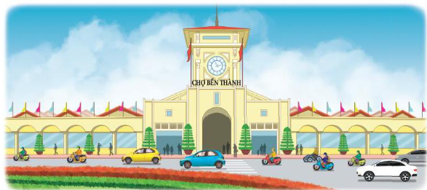

Slide 2
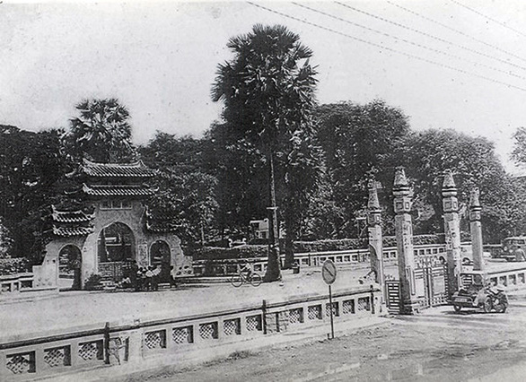

Slide 3
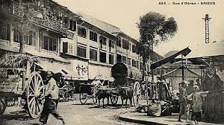

Slide 4
3
Chọn thời gian thích hợp cho mỗi sự việc.
Nam chạy 100 m
Thời gian chuyến bay Hà Nội – Đà Nẵng
Tuổi của cây gõ đỏ
78 năm
20 giây
1 giờ

Slide 7
2
Số?
a) 7 yến 3 kg = kg
2 yến 5 kg = kg
73
25
3 tạ 3 yến = yến
b) 4 tạ 15 kg = kg
33
415
1 tấn 89 kg = kg
1 089
c) 5 tấn = yến
500
Notes:
Thiết kế: Hương Thảo – Zalo 0972.115.126. Các nick khác đều là giả mạo, ăn cắp chất xám.
Facebook: https://www.facebook.com/huongthaoGADT

Slide 8
1
Số?
a) 8 $m^{2}= {dm}^{2}$
800 ${dm}^{2}= { m}^{2}$
800
8
b) 2 ${dm}^{2}= { cm}^{2}$
200 ${cm }^{2}= { dm}^{2}$
200
2
c) 3 ${cm }^{2} \text{ = }{ mm}^{2}$
300 ${mm}^{2}= { cm}^{2}$
300
3
Notes:
Thiết kế: Hương Thảo – Zalo 0972.115.126. Các nick khác đều là giả mạo, ăn cắp chất xám.
Facebook: https://www.facebook.com/huongthaoGADT

